Slide 1
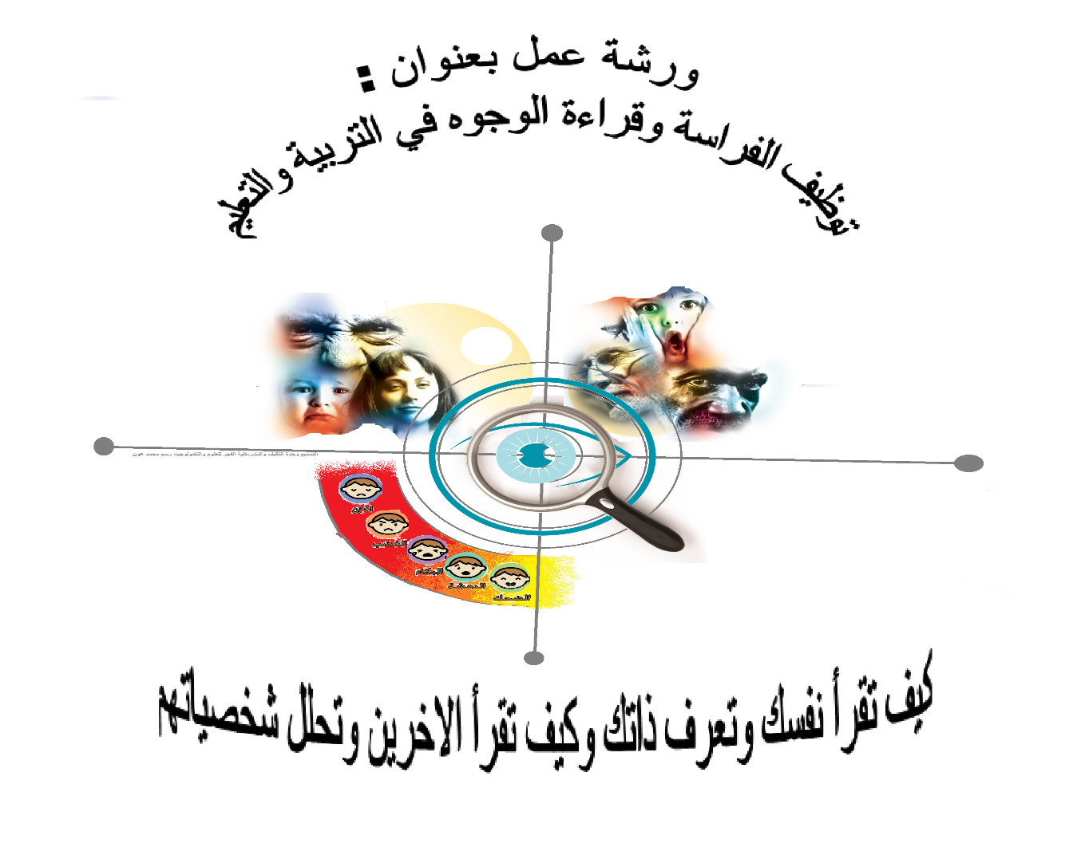
د.تغريد أحمد حنون
دكتوراة في أصول التربية
خبيرة في الفراسة وقراءة الوجوه

Slide 2
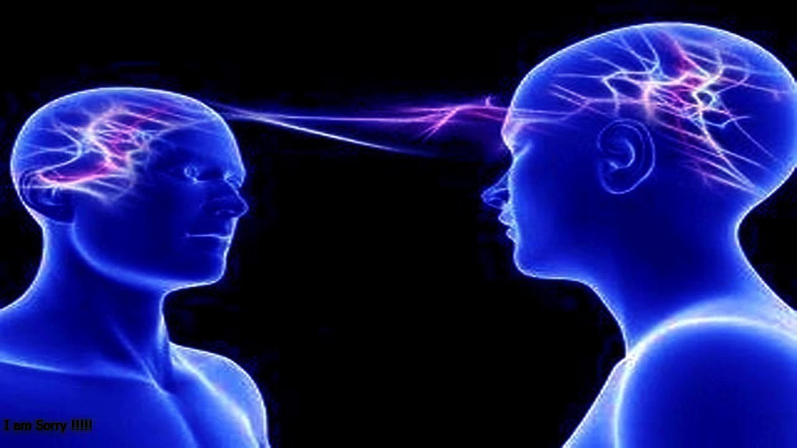

كيف تقرأ نفسك وتقرأ الاخرين وتحلل شخصياتهم
قصة علي وحسين

Slide 3
أهداف الورشة
تهدف هذه الورشة إلى :
تعريف المشاركين بعلم الفراسة والأدلة على صحة هذا العلم من الشريعة الإسلامية .
تعريفهم بأهمية هذا العلم وفوائده في الحياة العملية .
إكساب المشاركين بعض مهارات علم الفراسة وفن قراءة الوجوه وتحليل الشخصية.
الكشف عن علاقة هذا العلم بالتربية تربية النفس وتربية الاخرين
كيفية توظيف هذا العلم في العملية التربوية ومرعاه الفروق الفردية ..

Slide 4
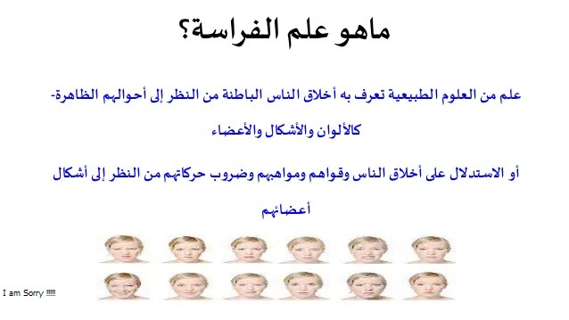
الفراسة هي فن من فنون المعرفة التي يجب ان يتعلمها الانسان ويتقنها ليعرف نفسه ويعرف الاخرين

Slide 5
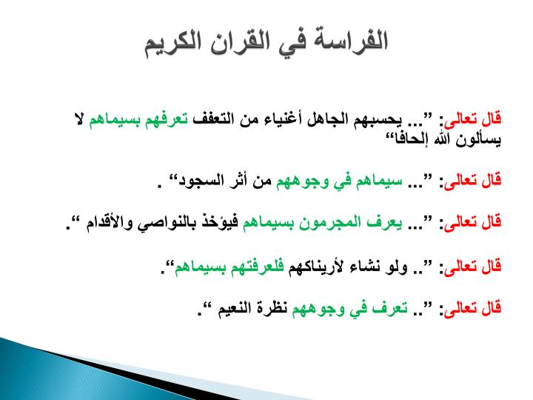

Slide 6
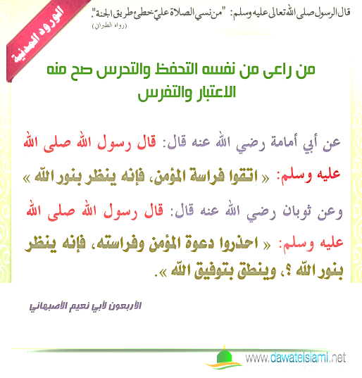

Slide 7
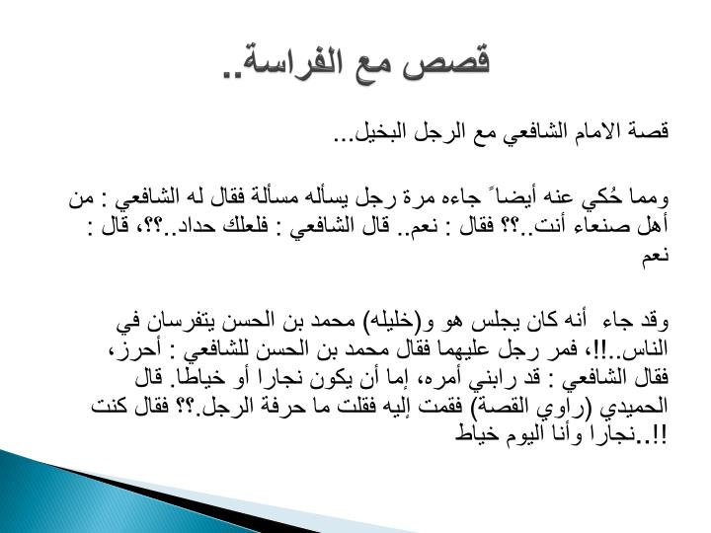

قصة الشافعي مع الفراسة

Slide 8
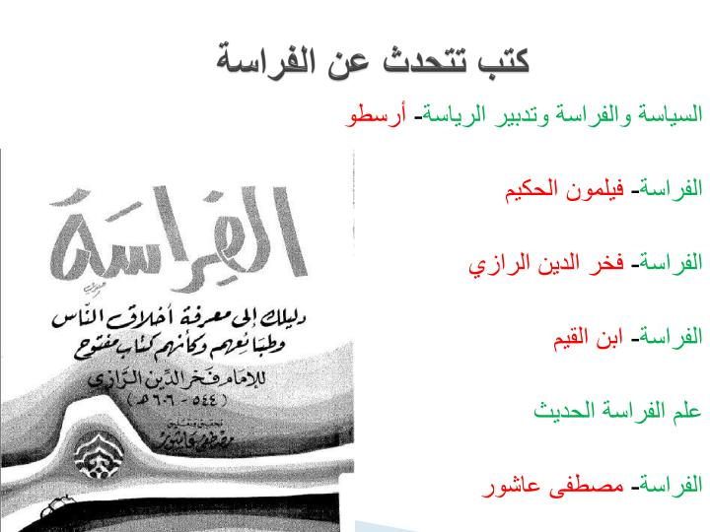

Slide 9
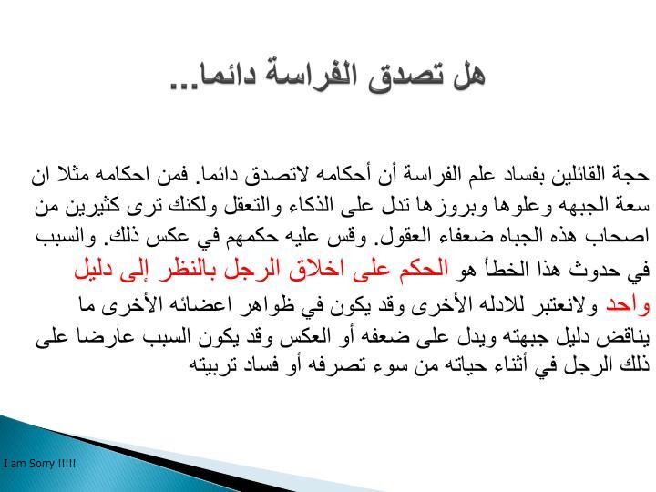

Slide 10
تاريخ علم الفراسة وقراءة الوجوه عند الغرب
الصينيين القدماء 2700 ق .م بدأه الميان شانج حيث تكلموا عن تأثير الصفات الوجهية على سمات الانسان وتعدى الموضوع إلى التنبأ بالمستقبل
ثم تكلم بعد ذلك أبو قراط (أبو الطب) عن فراسة الامزجة 4000 ق.م
وارسطو في كتابه سر الأسرار
جون كاسبر لا فاتر: 1775 م
ادوارد فنسنت جونز

Slide 11
أنواع الفراسة قديما
.
فراسة الأثر (العيافة): تتبع آثار الأقدام والخفاف والنعال في التربة.
فراسة البشر (القيافة): معرفة الإنسان بالنظر إلى بشراتهم وملامحهم وأجسادهم.
فراسة ومعرفة الجبال واستنباط معادن الفلزات.. فراسة ومعرفة مصادر المياه (الريافة) من التربة والرائحة ورؤية النبات وحركات الحيوانات المخصوصة

Slide 12
فروع علم الفراسة الحديثة
فراسة الوجوه (علم الفيسيونومي)
البيرسنولوجي personolog: علم الشخصية وقراءة الوجوه
فراسة الإيماءات والحركات وفيه فراسة الإحساس والنبرات والهيئات والمظهر والوضعيات. .الخ
فراسة خط اليد
فراسة الألوان
الفراسة المتخصصة

Slide 13
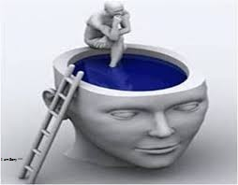
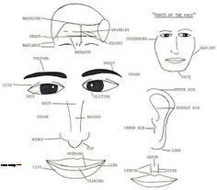
فن قراءة الوجوه (البيرسنولوجي)

Slide 14
فوائد تعلم أسرار الفراسة وقراءة الوجوه

Slide 15
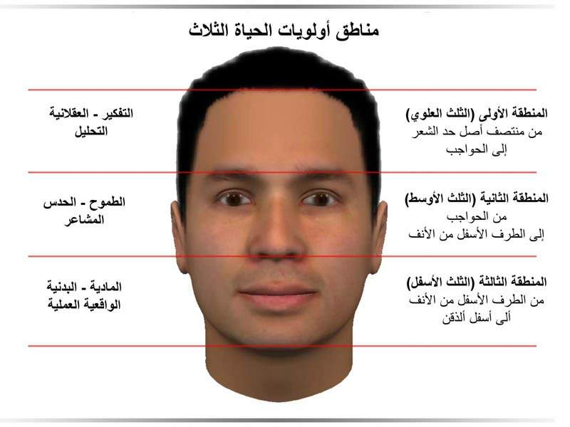
نسب الوجه و أولويات الحياة :

Slide 16

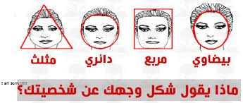
أشكال الوجوه

Slide 17
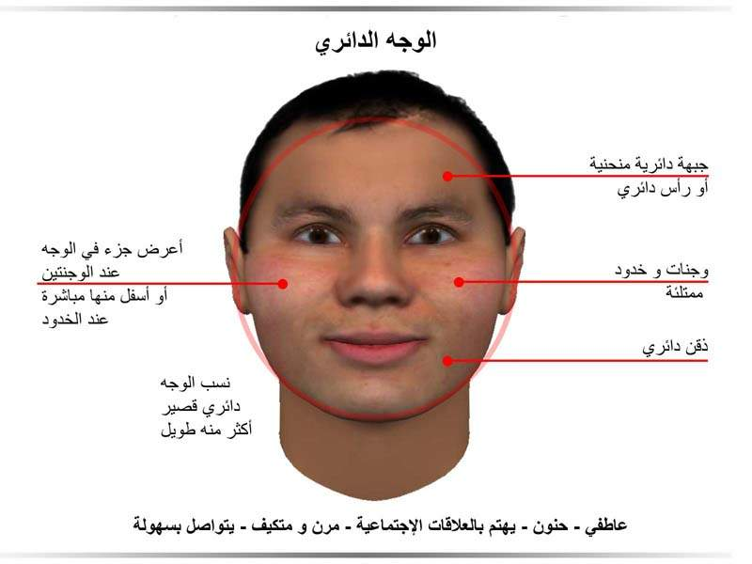

Slide 18
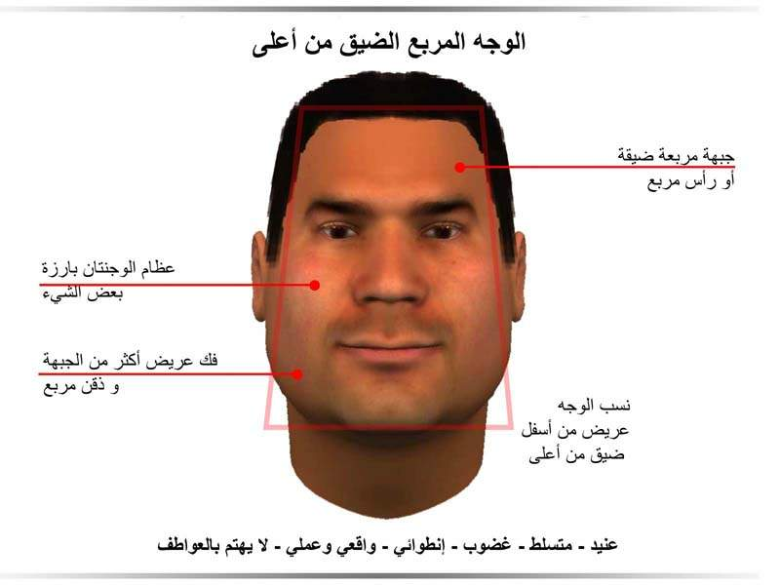

Slide 19
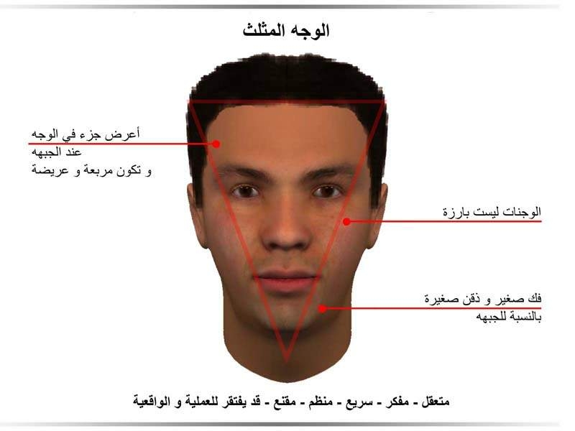

Slide 20
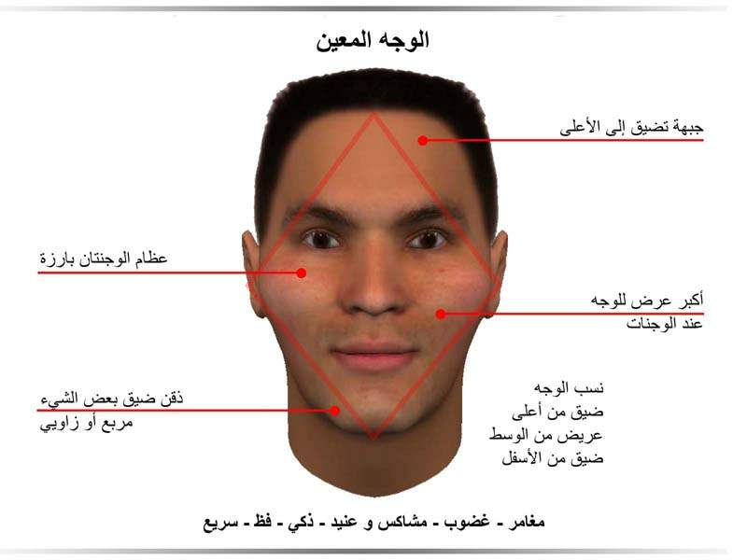

Slide 21
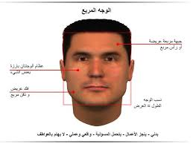

Slide 22
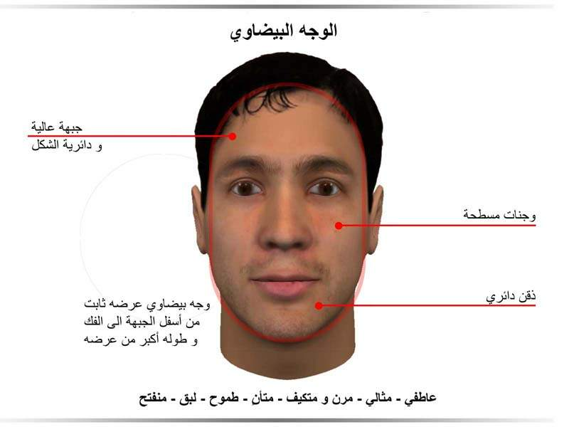

Slide 23
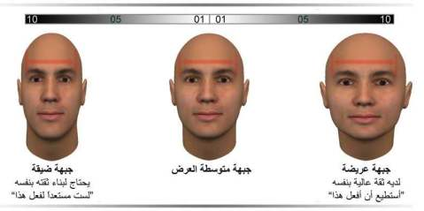
الثقة بالنفس بالنسبة ل عرض الوجه :

Slide 24
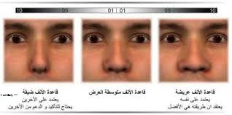

Slide 25
توضيح العلاقة بين الفراسة وقراءة الوجوه والتربية
أهمية توظيف الفراسة في التربية _تربية الانسان لنفسه ثم تربيته للاخرين
التربية هي عملية تغيير وتهذيب السلوك الإنساني

Slide 26
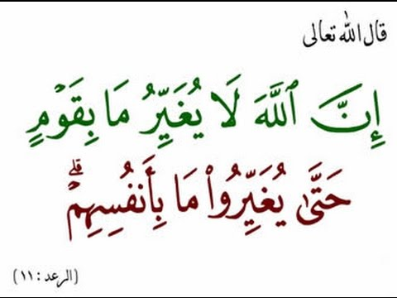

Slide 27
قال رسول الله صلى الله عليه وسلم: (إنما العلم بالتعلم وإنما الصبر بالتصبر وإنما الحلم بالتحلم)

Slide 28
تعلم مهارات الفراسة تساعدك على معرفة :
ما هو الاسلوب المناسب لتوجيه طفلك؟
كيف تفهم ميول طفلك، وتراعي الفروقات المختلفة بين أطفالك؟
ما هي الهوايات والمهارات التي تناسب طفلك، وكيف تنميها لديه؟

Slide 29
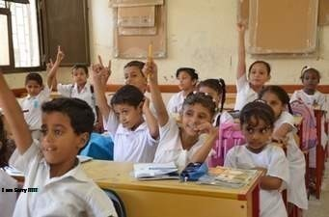
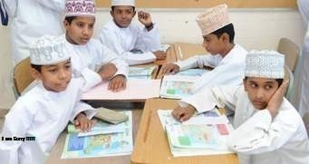
الفروق الفردية بين الطلاب

Slide 30

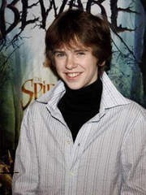
الشخصية العنيدة والصعبة

Slide 31
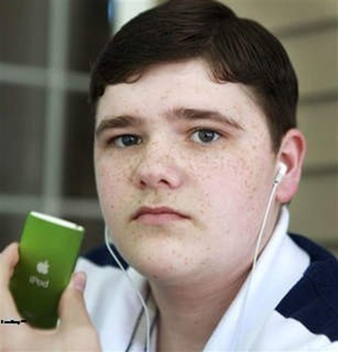
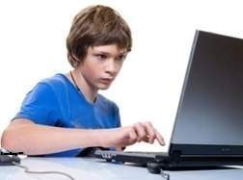
الشخصية المتسامحة والودودة

Slide 32
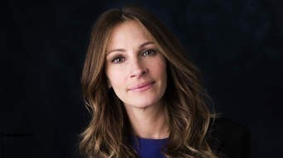
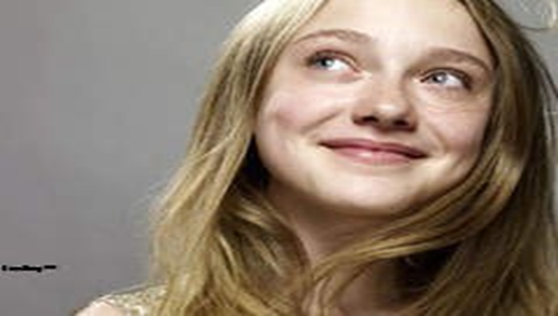
الشخصية غير التقليدية (متقلبة المزاج )

Slide 33
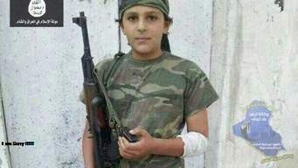
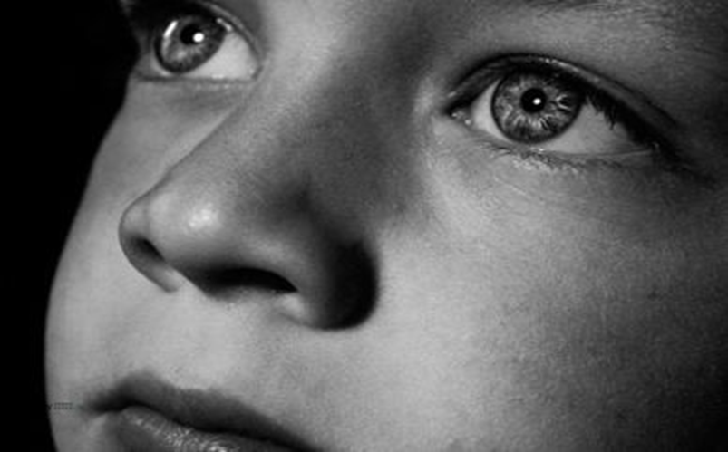
الطفل القائد والطفل الخدوم

Slide 34

شخصية سريعة التفكير ودودة متسامحة لا تهتم بالتفاصيل

Slide 35
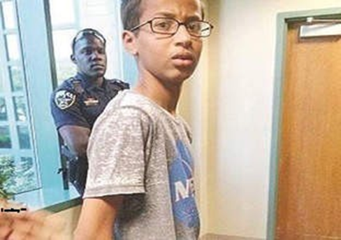
الشخصية المغامرة والعملية

Slide 36
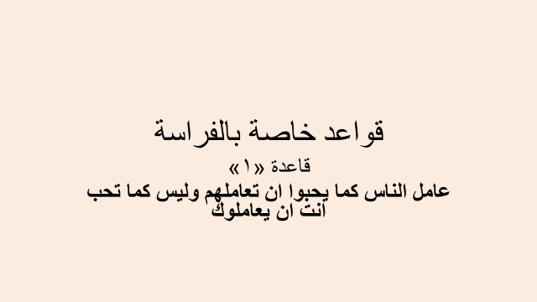

Slide 37
قاعدة «2»
ركز على حركات الجسم وايماءته اكثر من تركيزك على ما تسمعه من الكلمات المنمقة
فالانسان يؤثر بالاخرين بهذه النسب :
58% من خلال لغة الجسم وحركاته .
35% بنبرة الصوت
7% فقط من خلال الكلمات ومعانيها قصة الموظف

Slide 38
القاعدة «3»

Slide 39
قاعدة»4» خير الأمور اوساطها
1 | 2 | 3 | 4 | 5 | 6 | 7 | 8 | 9 | 10

Slide 40
وأخيرا: اتقان مهارة الفراسة
سوف يغير مسار حياتك, لن ترى العالم من حولك بنفس الطريقة مرة اخرى, ستتغير رؤيتك للعالم وللأشخاص من حولك, وستفهم المسبب الرئيسي لكثير من سلوكيات الاخرين من حولك.

Slide 41


